Slide 1
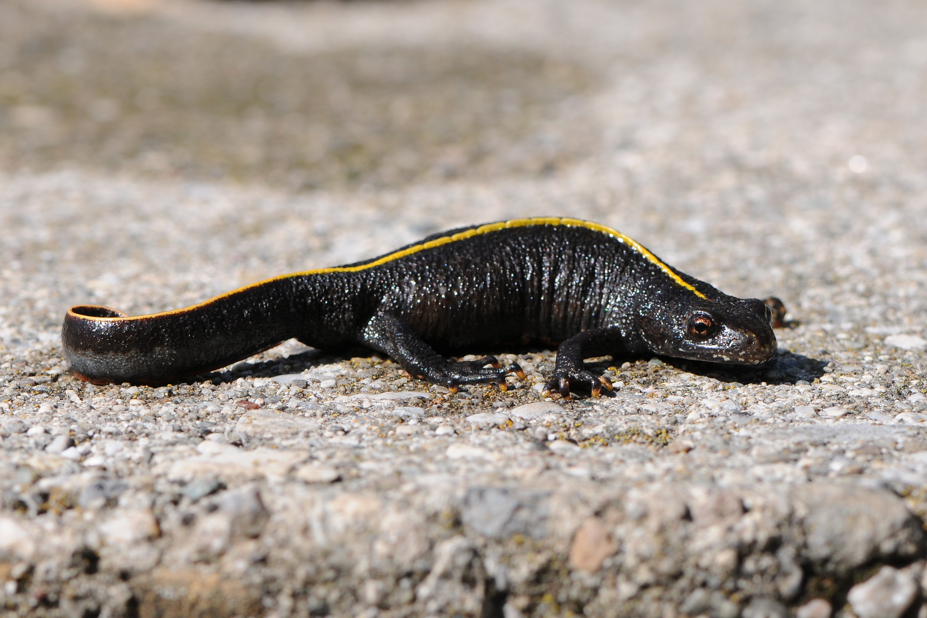
Untersuchung der Dynamik einer Population der invasiven Italienischen Kammmolche in Allschwil und Überprüfung der Wirksamkeit von Bekämpfungsmethoden anhand eines agentenbasierten Modellansatzes
Masterarbeit von Philipp Franke
Friedrich Böhringer, Wikimedia Commons, Lizenz: CC BY-SA 2.5 DEED

Slide 2
Inhalte
Ausgangslage
Anforderungen Modell
Design
Kalibrierung
Resultate
Validierung
Schlussfolgerung

Slide 3
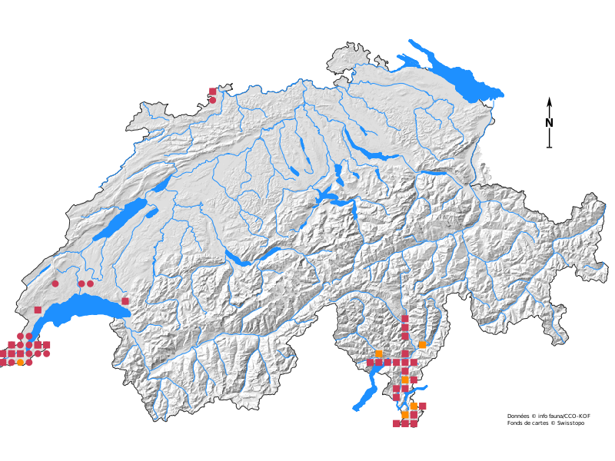
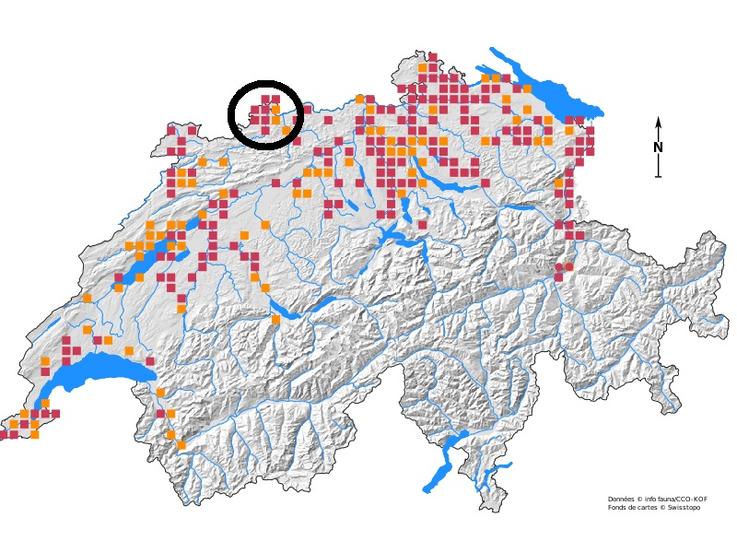
Nördlicher Kammmolch VS. Italienischer Kammmolch
Einheimisch
Rote-Liste-Art
Eingeführt
Invasiv

Slide 4
Mühlebachtal in Allschwil
Amphibienlaichgebiet von nationaler Bedeutung
In den 2000’er Jahren wurden Kammmolche entdeckt, welche sich später jedoch als Italienische Kammmolche entpuppten.
In den Gewässern wird mit genetischen Methoden nach Italienischen Kammmolchen gesucht. Die Gewässer mit einem Vorkommen sind bekannt.
Seit 2021 werden die Kammmolche gezielt bekämpft.
Daten aus beiden Fangjahren stehen zur Verfügung.

Slide 5
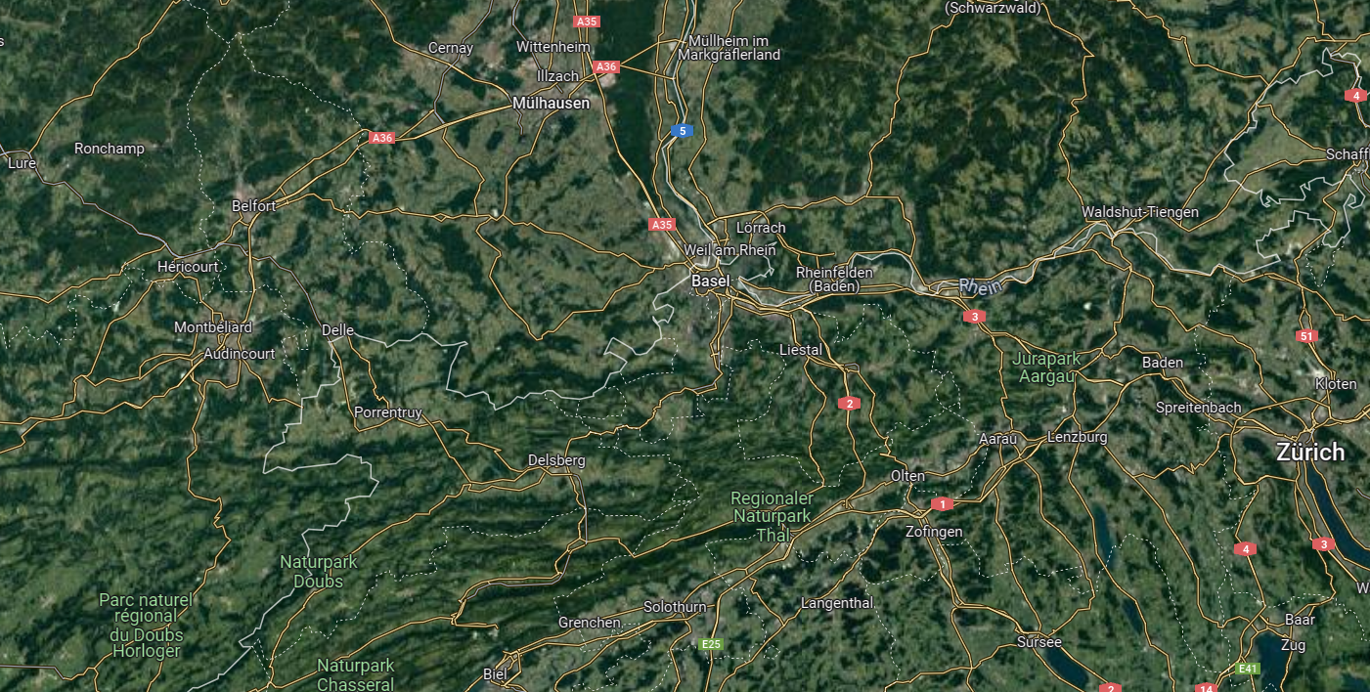

Slide 6
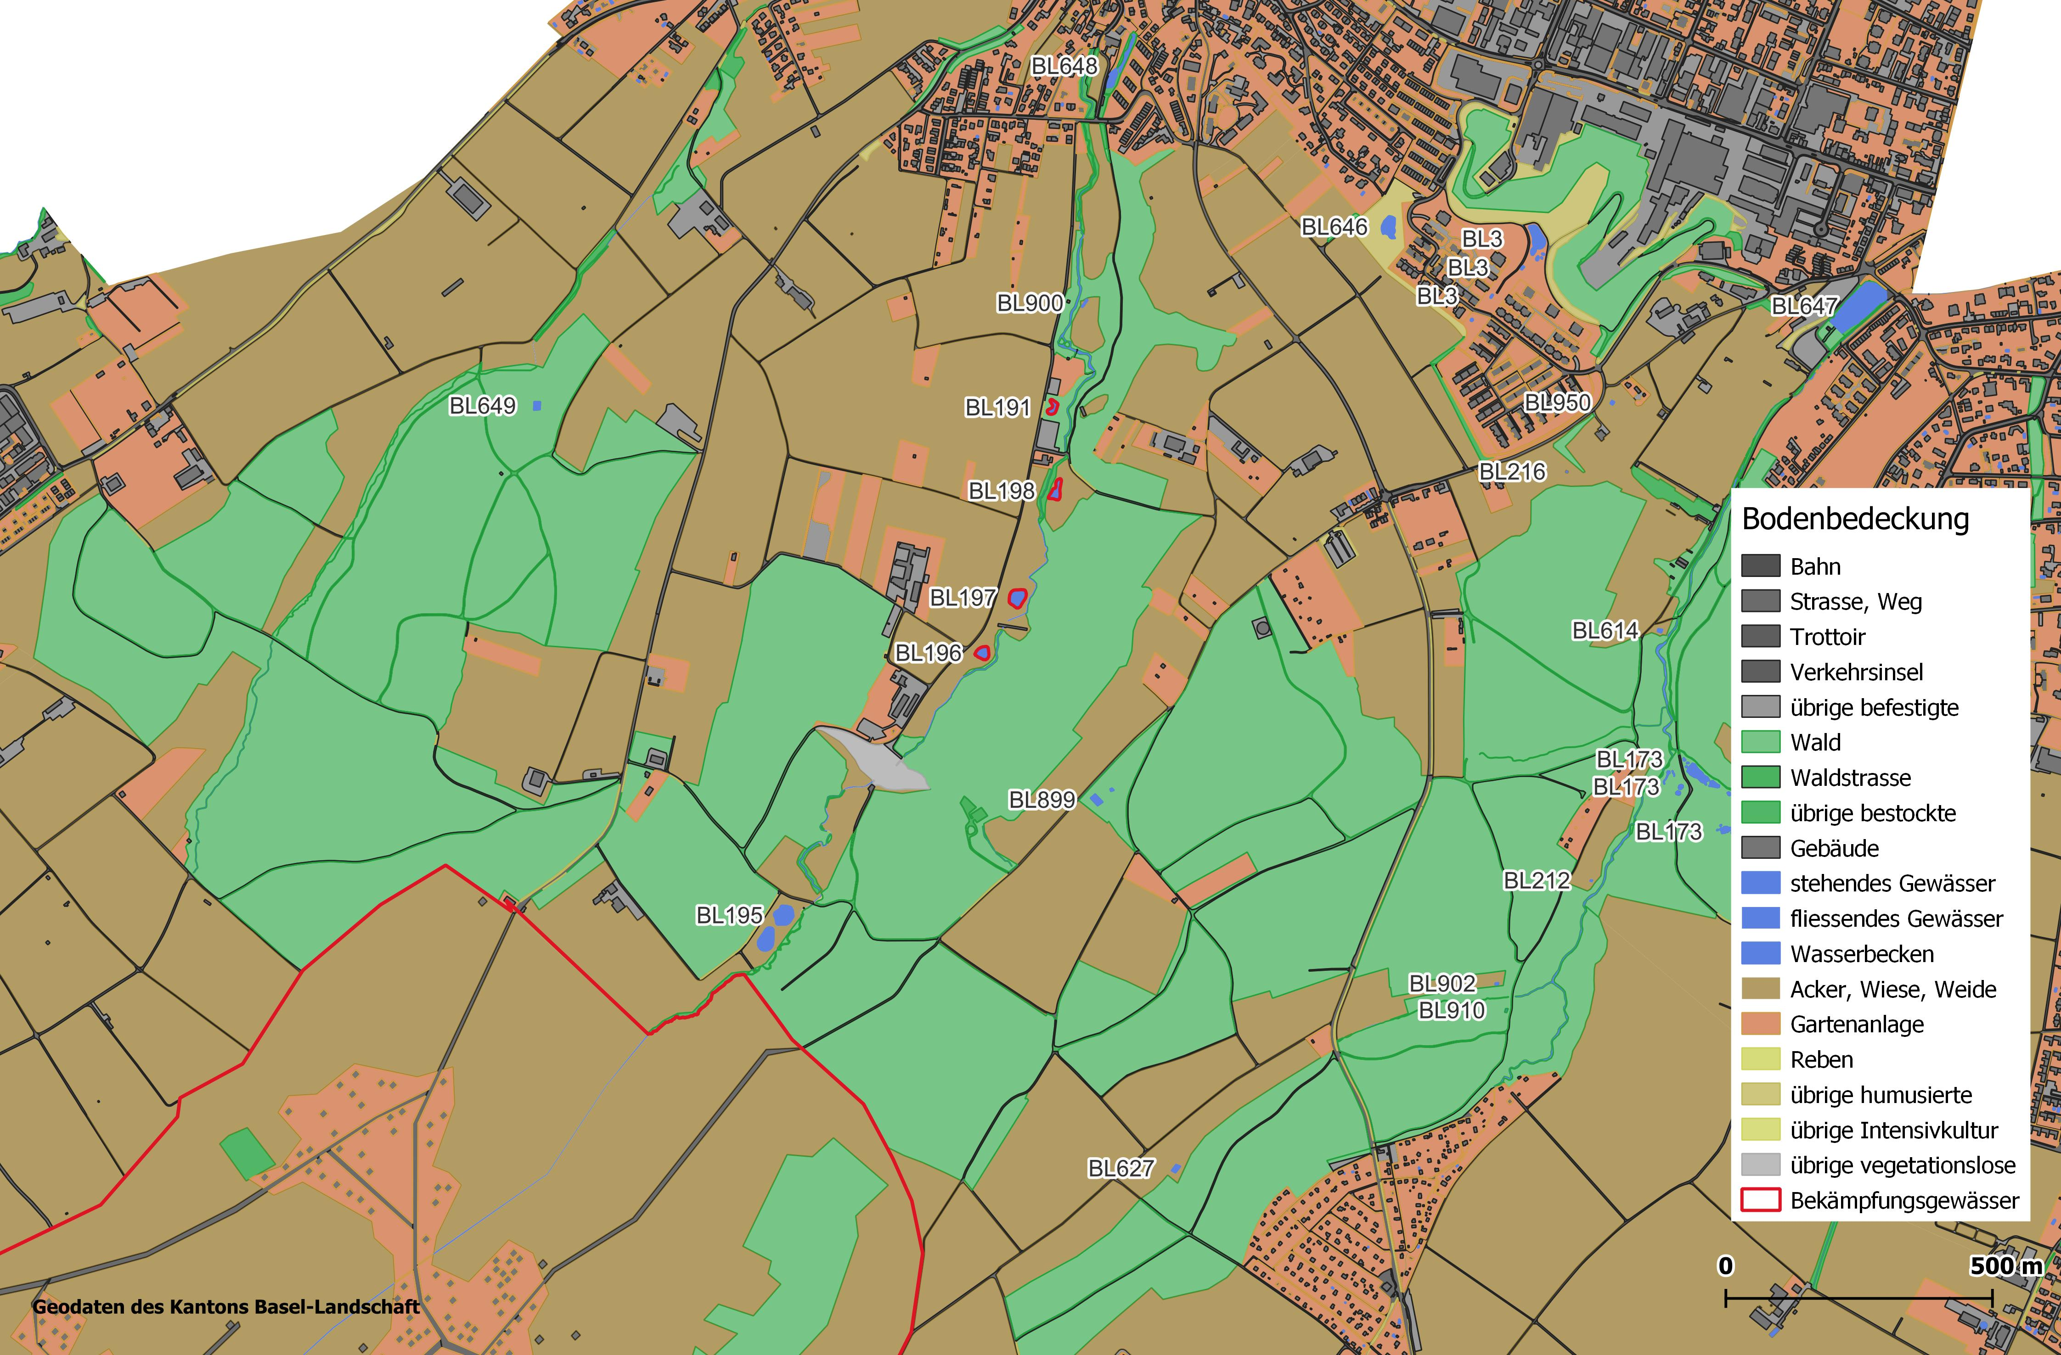

Slide 7
Motivation
Veranschaulichen der Wirkung der Bekämpfung
Erhalten von neuen Kenntnissen über die Dynamik
Zugrundeliegende Fragen:
Kann das Bekämpfungsprojekt erfolgreich sein?
Wie lange müssen die Massnahmen aufrecht erhalten bleiben?
Wie gross darf der Anteil an entwischten Tieren jährlich sein, damit die Bekämpfung noch erfolgreich sein kein?

Slide 8
Agentenbasiertes Modell
Umwelt besteht aus Vektordaten (Bodenbedeckung aus der amtlichen Vermessung Kanton Basel-Landschaft)
Start des Modells am 1.1.2000
Startpopulation beträgt 50 Tiere in einem Gewässer.
Enddatum ist der 31.12.2049
Bekämpfung der Kammmolche in spezifischen Gewässern ab 2021
Output:
Anzahl Erwachsene Tiere
Anzahl Besiedelte Gewässer
Jeweils für drei Szenarien (50%, 80% oder 95% der möglichen Tiere werden gefangen)

Slide 9
Konzeptionelles Modell
Eier
Stadien
Prozesse
schlüpfen
Sterblichkeit
Larven
fortpflanzen
entwickeln
Juvenile
geschlechtsreife
wandern
Adulte

Slide 10
Konzeptionelles Modell
Eier
Stadien
Prozesse
schlüpfen
Sterblichkeit
Larven
fortpflanzen
entwickeln
Juvenile
geschlechtsreife
wandern
Adulte

Slide 11
Kalibrierung Wanderung
Wandergeschwindigkeit und –Dauer ist nicht bekannt
Wandergeschwindigkeit → Annahme (juv: 10, adult: 15 m/Tag)
Wanderdauer in Tagen pro Jahr → Kalibrierung
3 Unterschiedliche Einstellungen für den Parameter
3 Modelldurchläufe pro Parameterwert
Beobachtete Grösse: Anzahl besiedelter Gewässer

Slide 12
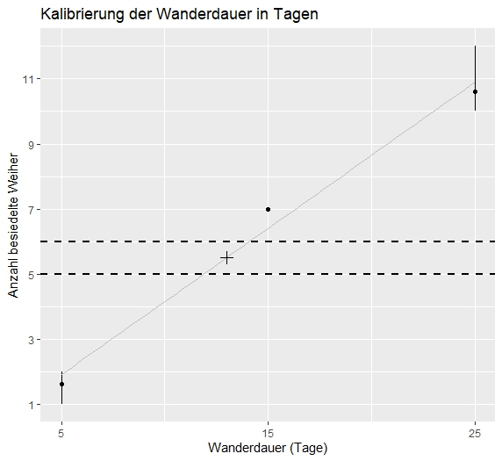

Slide 13
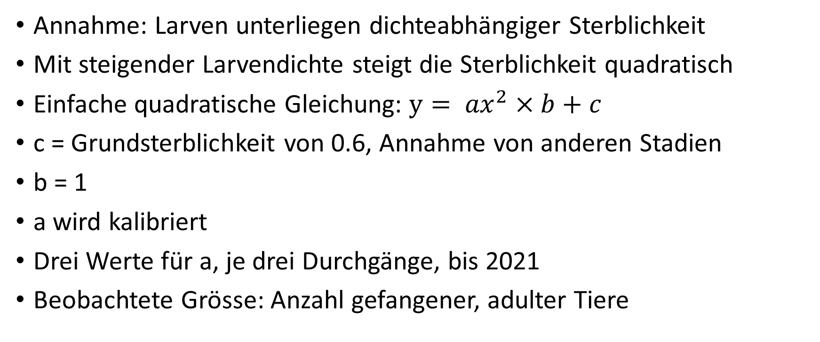
Kalibrierung dichteabhängige Sterblichkeit
Annahme: Larven unterliegen dichteabhängiger Sterblichkeit
Mit steigender Larvendichte steigt die Sterblichkeit quadratisch
Einfache quadratische Gleichung: $y= {ax}^{2}×b+c$
c = Grundsterblichkeit von 0.6, Annahme von anderen Stadien
b = 1
a wird kalibriert
Drei Werte für a, je drei Durchgänge, bis 2021
Beobachtete Grösse: Anzahl gefangener, adulter Tiere

Slide 14
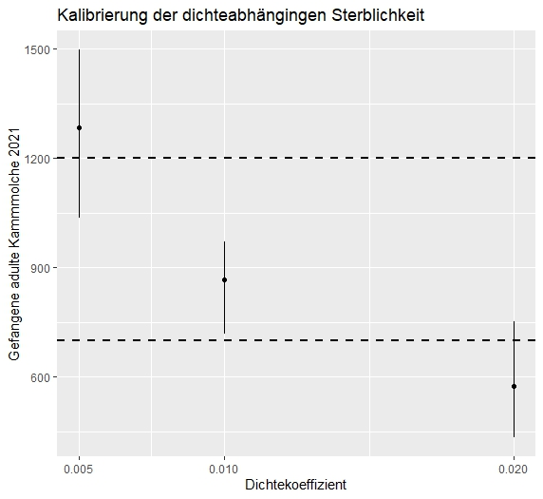

Slide 15
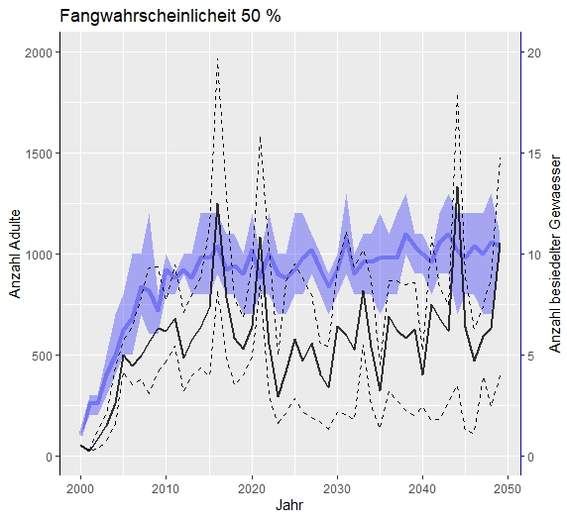
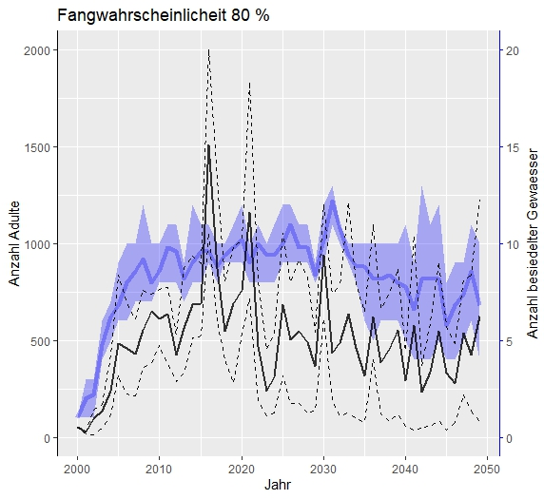
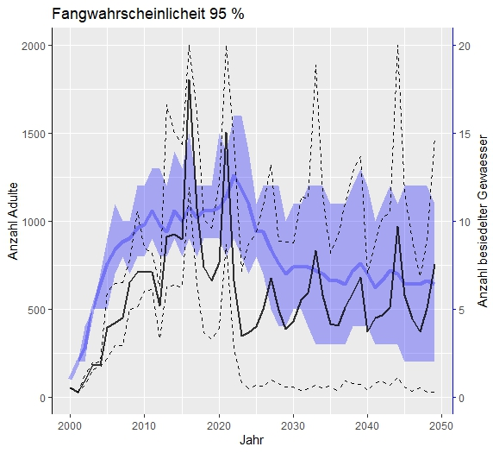
Ergebnisse

Slide 16
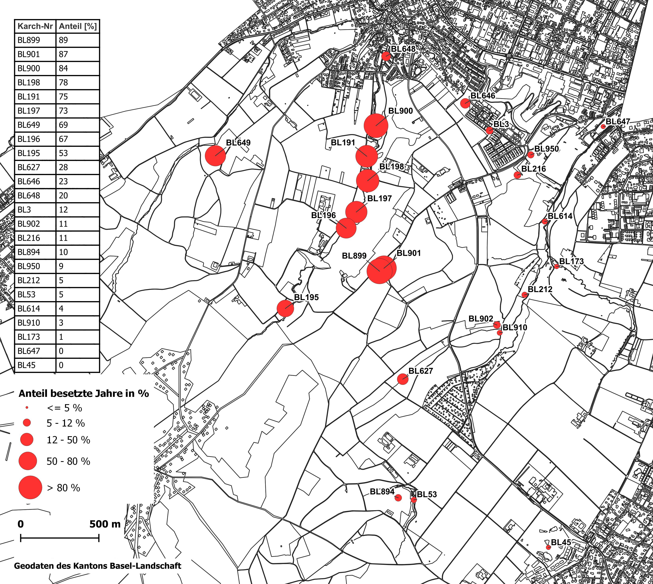

Slide 17
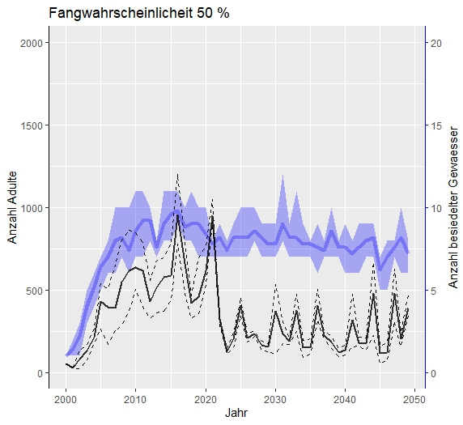
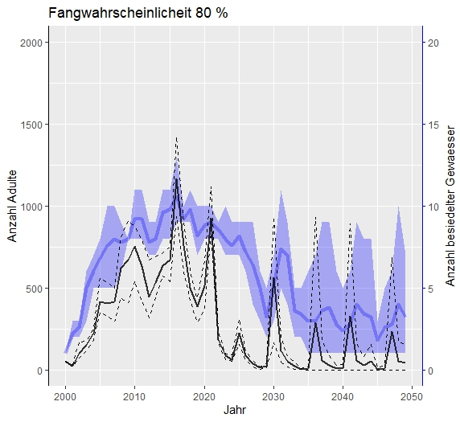
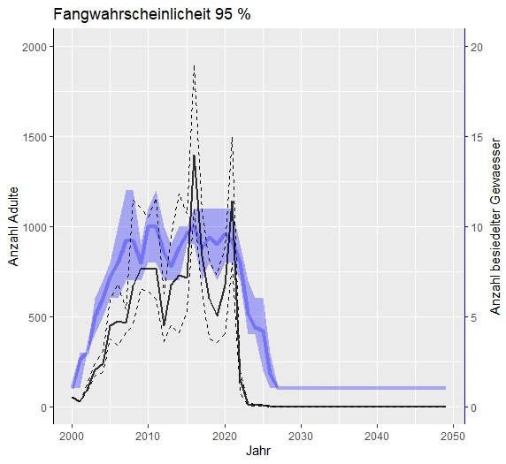
Modellversion 2

Slide 18
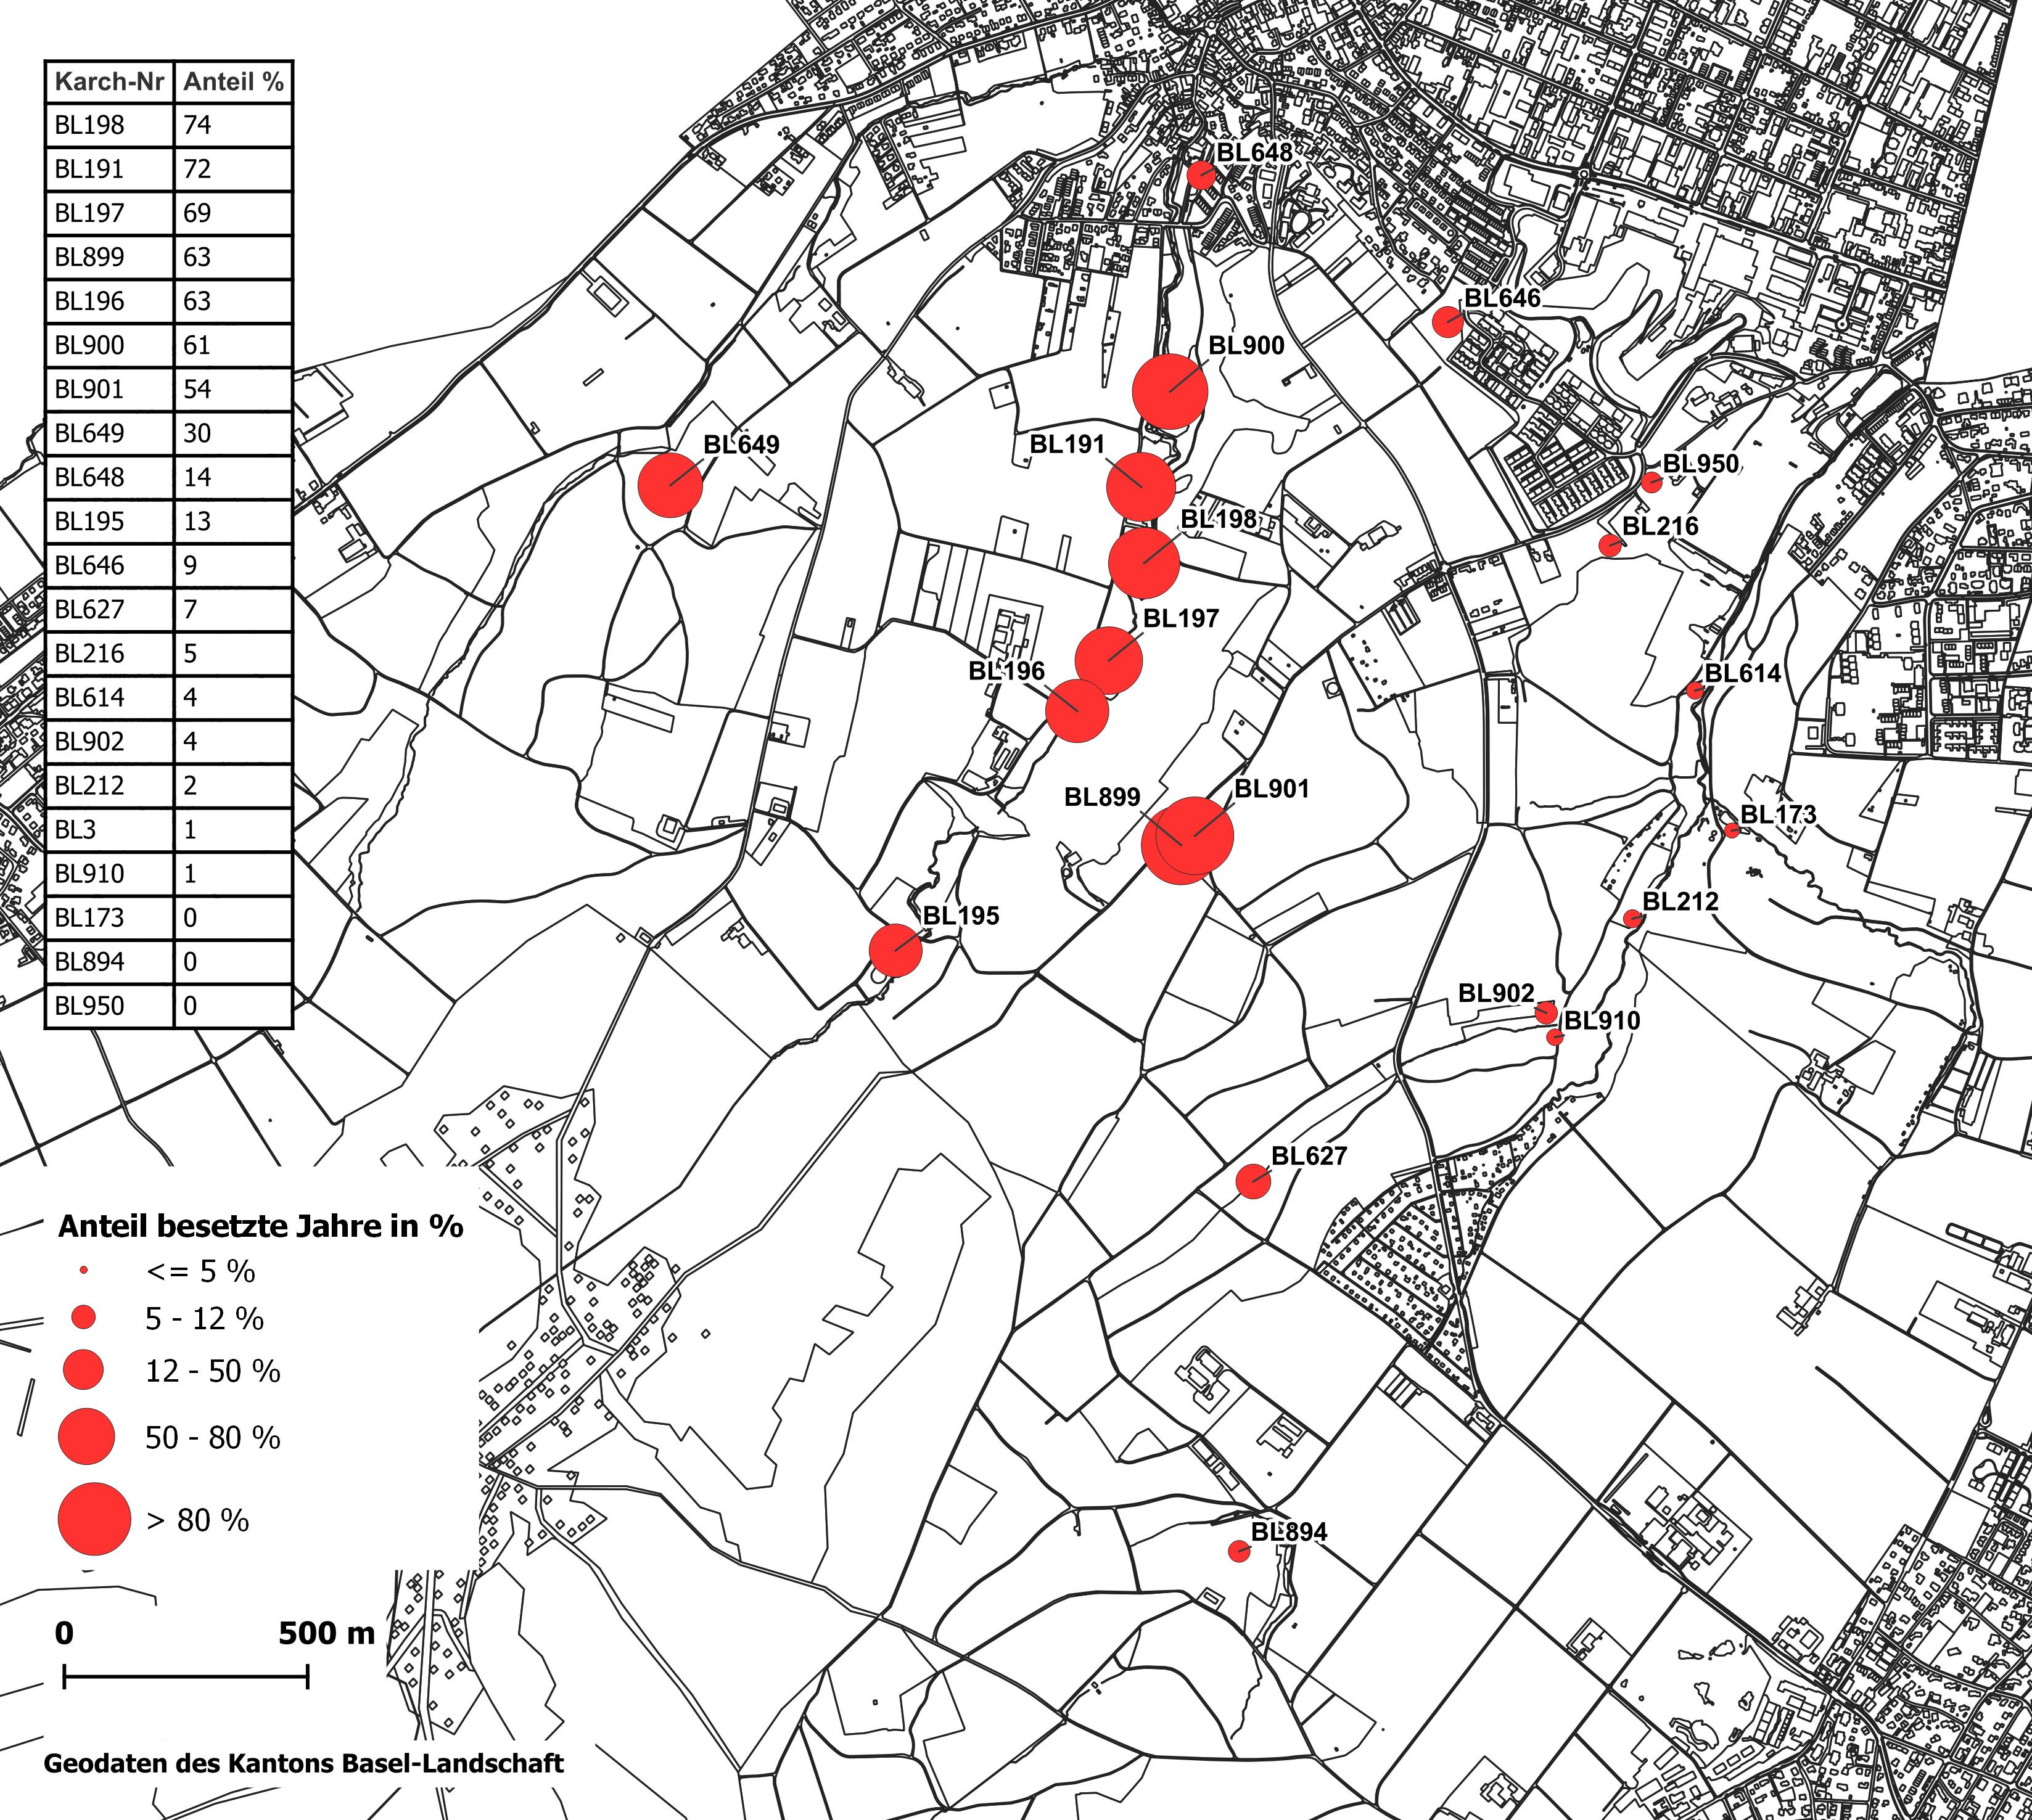

Slide 19
Validierung
Fangzahlen aus dem Jahr 2022
Vergleich modellierte Fangzahlen und Felddaten

Slide 20
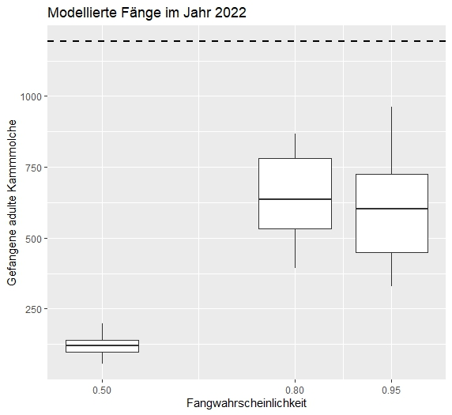

Slide 21
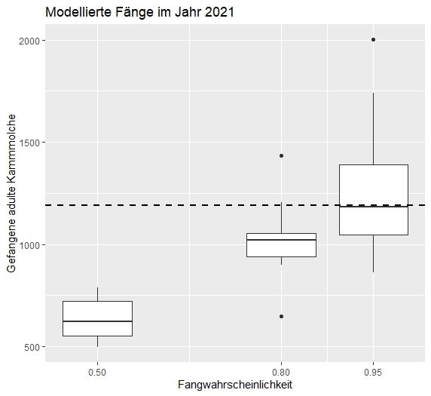

Slide 22
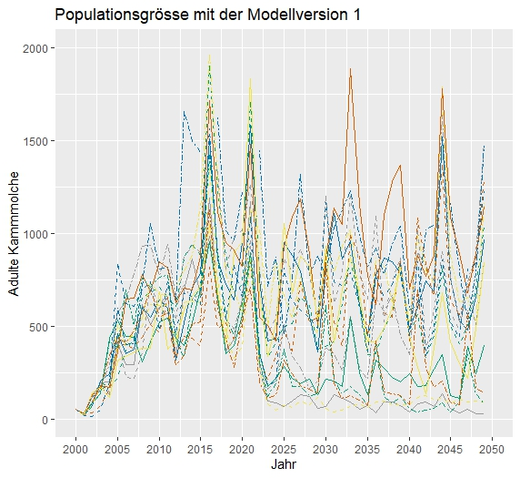
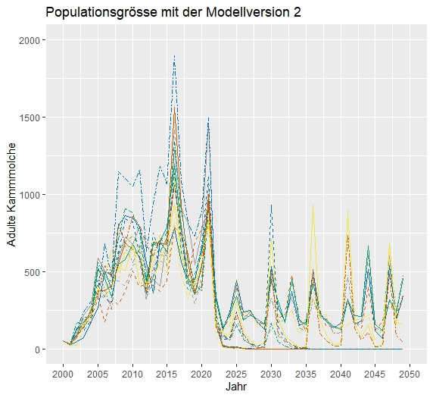

Slide 23
Diskussion
Das Modell oszilliert sehr stark, was die Validität beeinträchtigt
Die Oszillationen kommen wahrscheinlich aus dem Prozess der dichteabhängigen Sterblichkeit.
Die Tiere auszurotten ist schwierig, Fangzahlen müssen im Bereich von 95% liegen
Neu besiedelte Gewässer müssen verhindert werden oder in die Bekämpfung eingeschlossen werden
Bekämpfung dürfte bis mindestens 2030 andauern

Slide 24
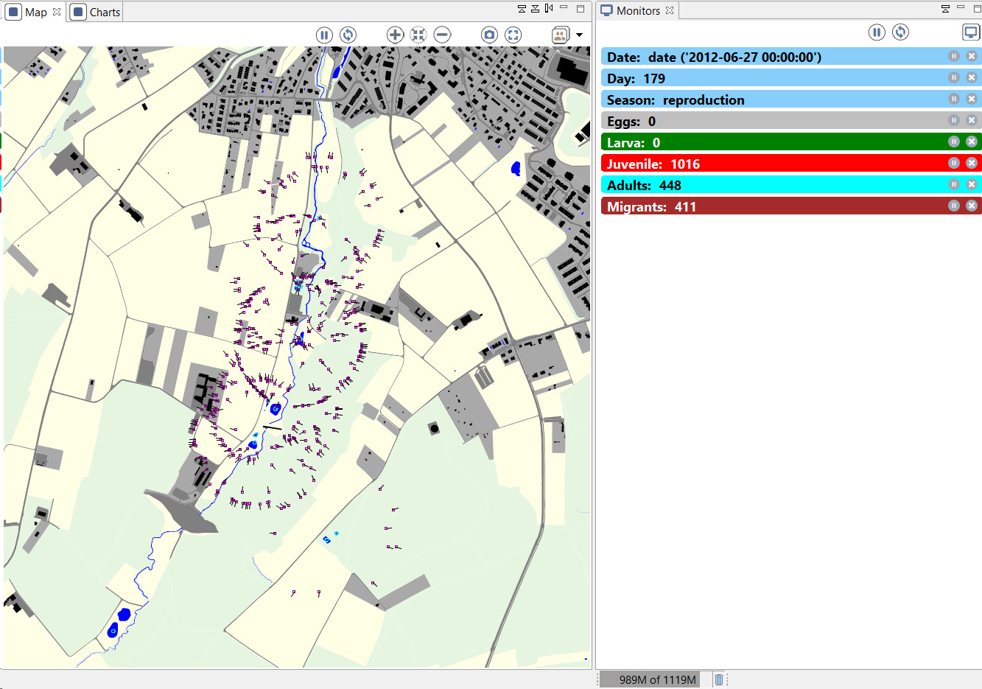
Vielen Dank für die Aufmerksamkeit

Slide 25
Fragen
Friedrich Böhringer, Wikimedia Commons, Lizenz: CC BY-SA 2.5 DEED

